Slide 1
Wir gestalten ein Buffet
Rüdiger Knoke // BQL WTH/S 2024
Seminar Bromatik
M06 – Ernährungswissenschaftliche Grundlagen II

Slide 2
Inhalte
Einordnung
Was ist ein Buffet?
Theoretische Grundlagen
Welche Arten von Buffets gibt es?
Wie wird ein Buffet aufgebaut?
Umsetzung
Wie wird das Thema Buffet umgesetzt?
Welche Methoden können genutzt werden?
Quellen

Slide 3
Einordnung Was ist ein Buffet?

Slide 4
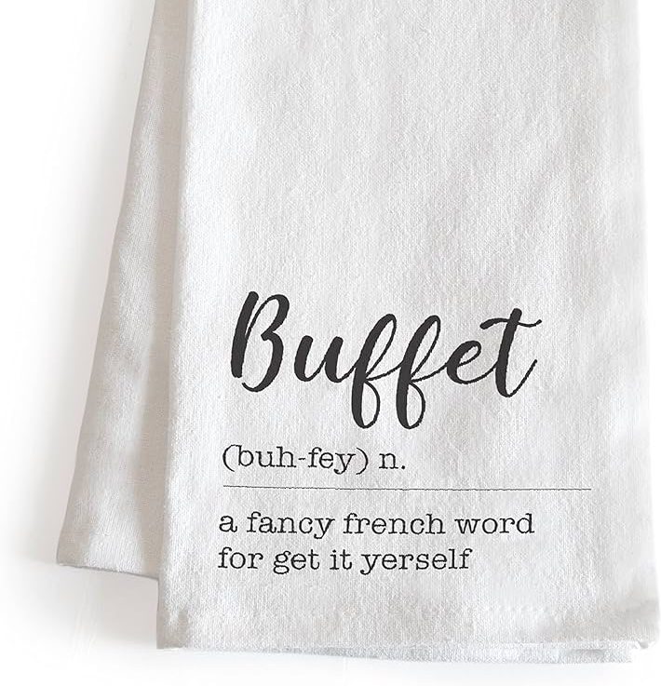
Einordnung Was ist ein Buffet?
keine Menü- bzw. Speisenfolge
Selbstbedienung
möglich ist Teilbedienung
Kombi aus à-la-carte und Buffetangebot
Anordnung Speisen auf Tisch oder Theke
Kalte und/oder warme Speisen

Slide 5
Theoretische Grundlagen Welche Arten von Buffets gibt es? Wie ist ein Buffet aufgebaut?

Slide 6
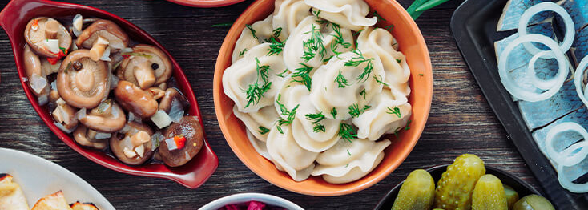
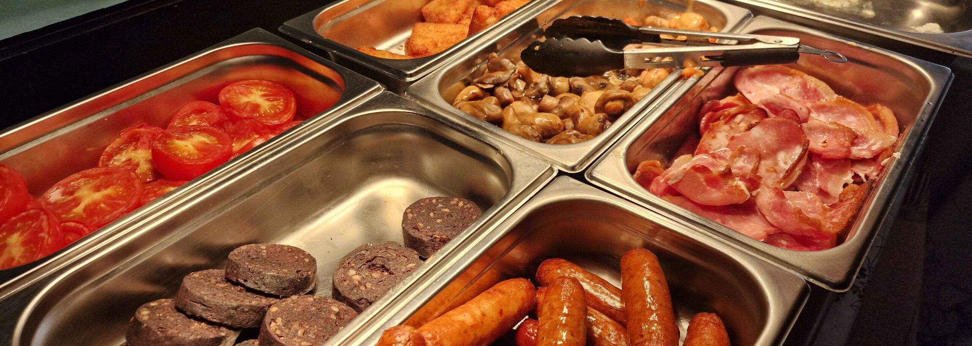
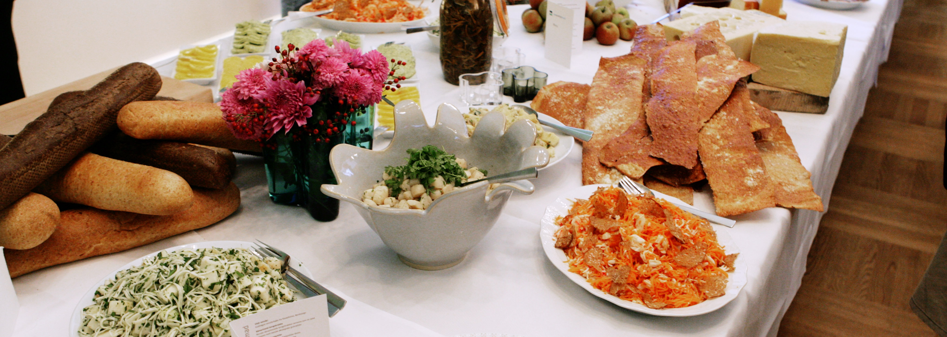
Theoretische Grundlagen Welche Arten von Buffets gibt es?
Themenbuffet / internationales Buffet
beschränkte Auswahl an Speisen
entsprechend dekoriert
Beispiele:
englisches Buffet (Pies, Mixed Pickles, Eierspeisen, Fleisch, etc.)
Smörgåsbord (marinierte und geräucherter Fisch, Fleisch, Smörgåsar, etc.)
russisches Buffet (Borschtsch, Kaviar, Pilze, Hering Pelmeni, Sakuski Vorspeisen, etc.)

Slide 7
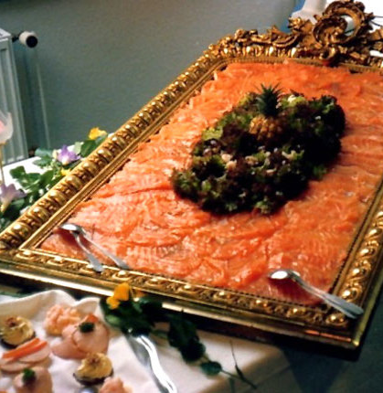
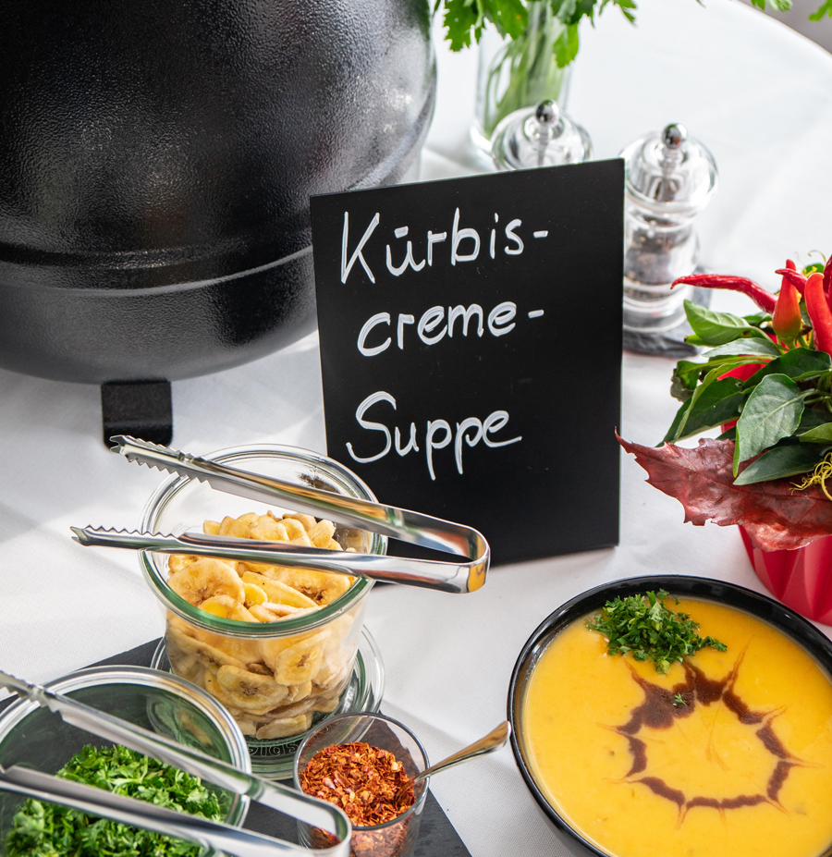
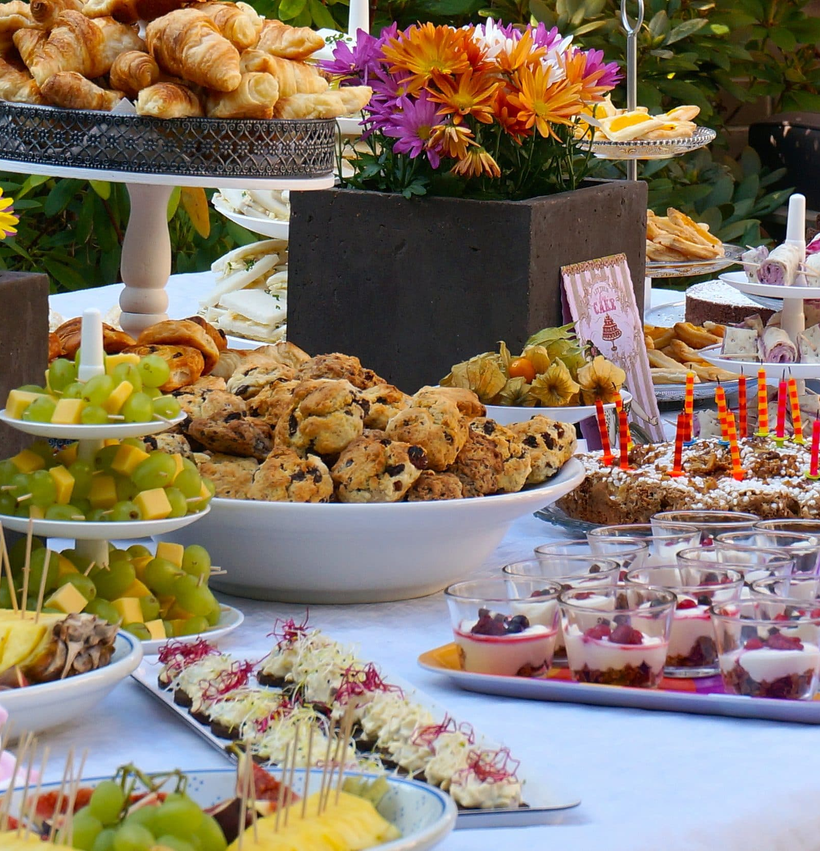
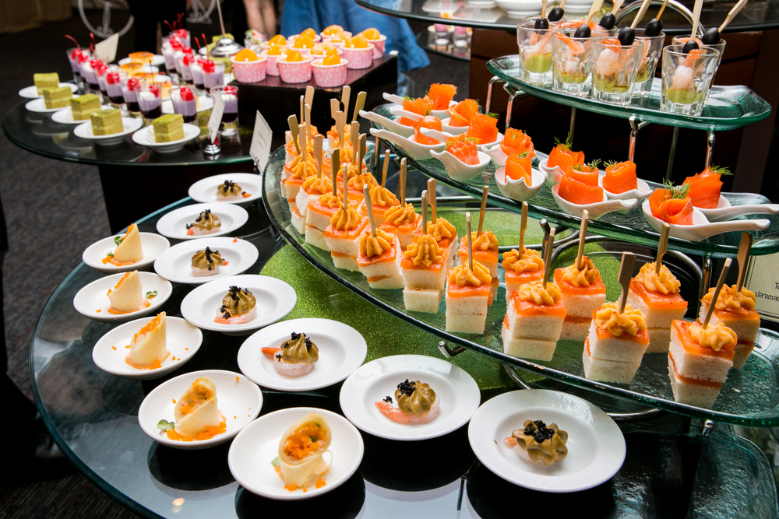
Theoretische Grundlagen Welche Arten von Buffets gibt es?
Notes:
Bankettbuffet
besondere Anlässe (Empfänge, Gala , etc.), Schauplatten, aufwendige Arrangement, ausgewöhnliche, besondere Speisen (warm und/oder kalt)
Restaurantbuffet
Cafés, Restaurant, Hotels, Frühstück-, Mittags- und Abendbuffet, kalte und/oder warme Speisen
Stehbuffet
große Veranstaltungen, ein bis zwei Stunden, ein Besteckteil, leicht im Stehen zu verzehren, meist kalte Speisen
Buffet einzelner Speisenfolge
Suppen-, Salat-, Nachspeisen-, Kuchenbuffet, in Kombi mit à-la-carte-Service

Slide 8
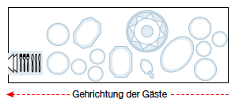
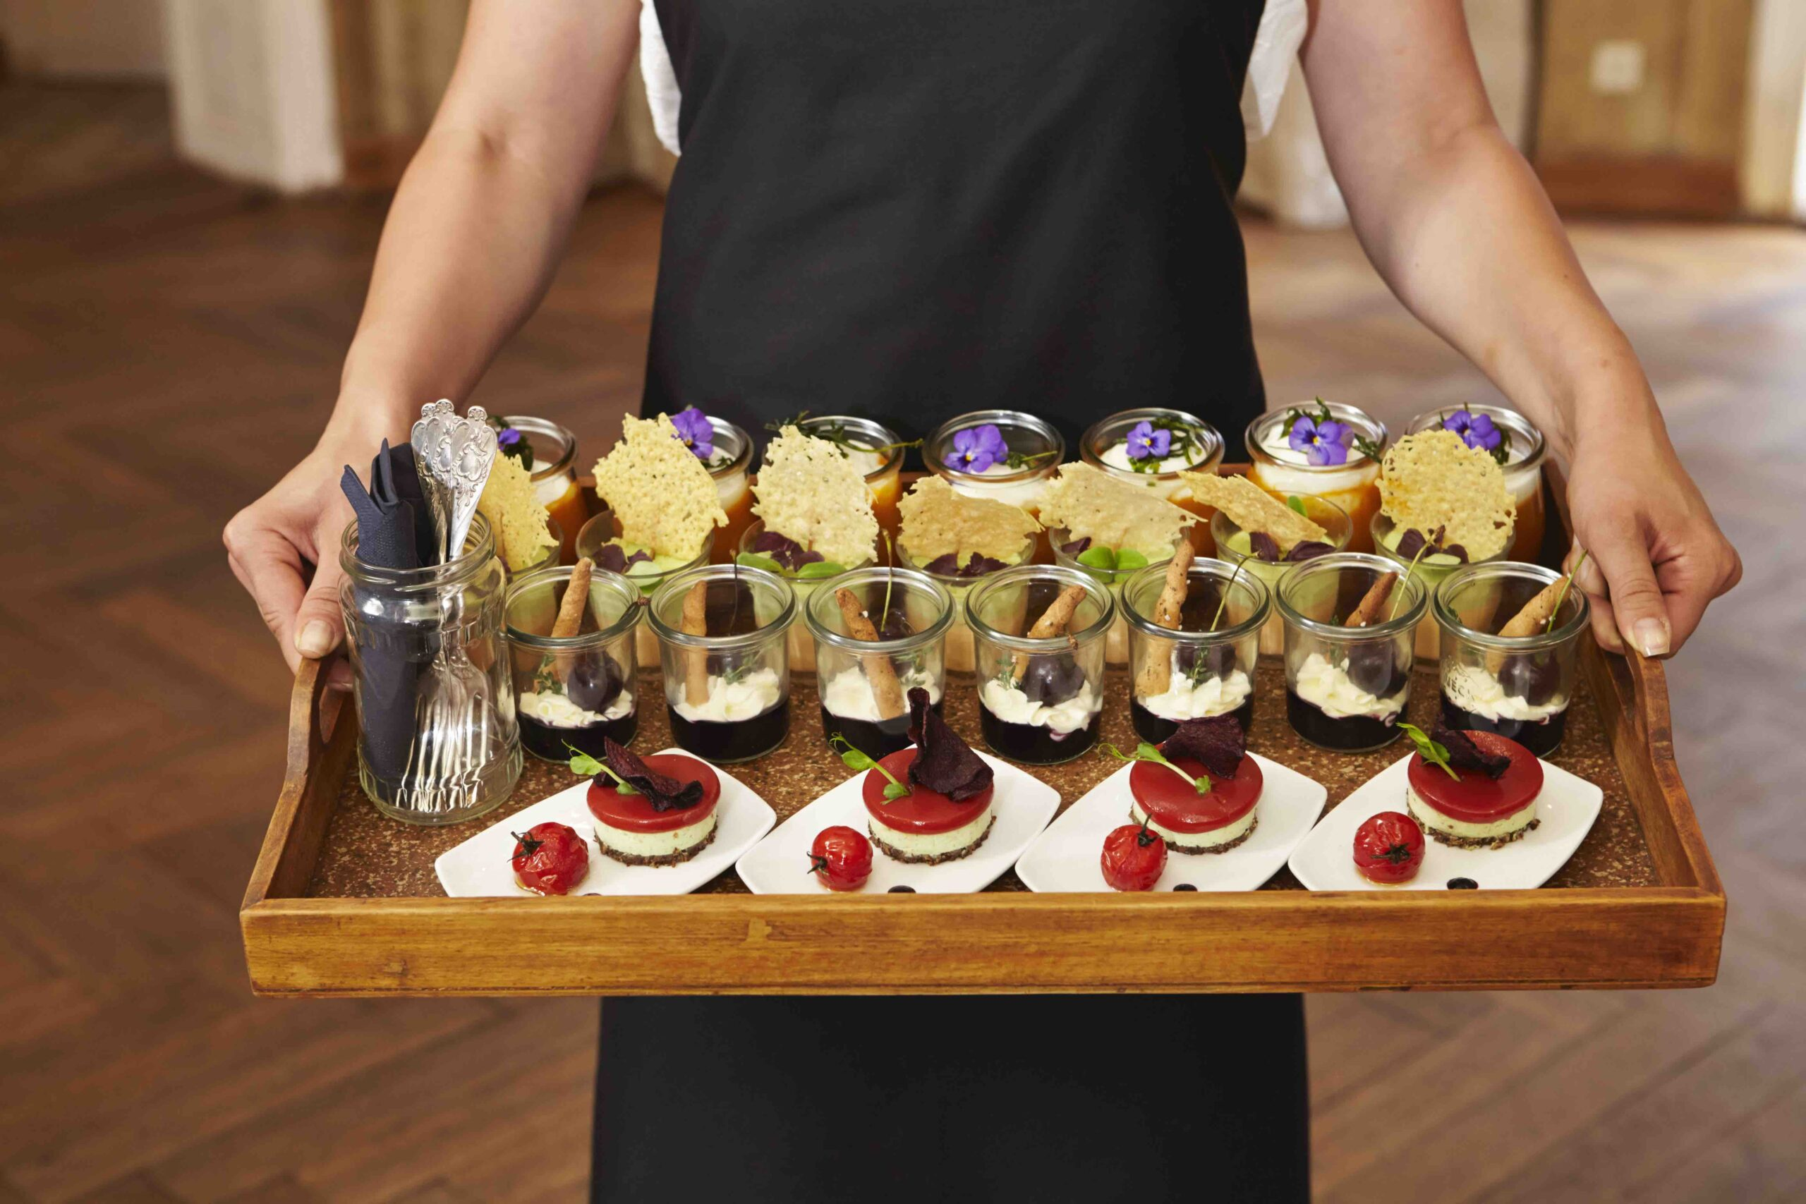
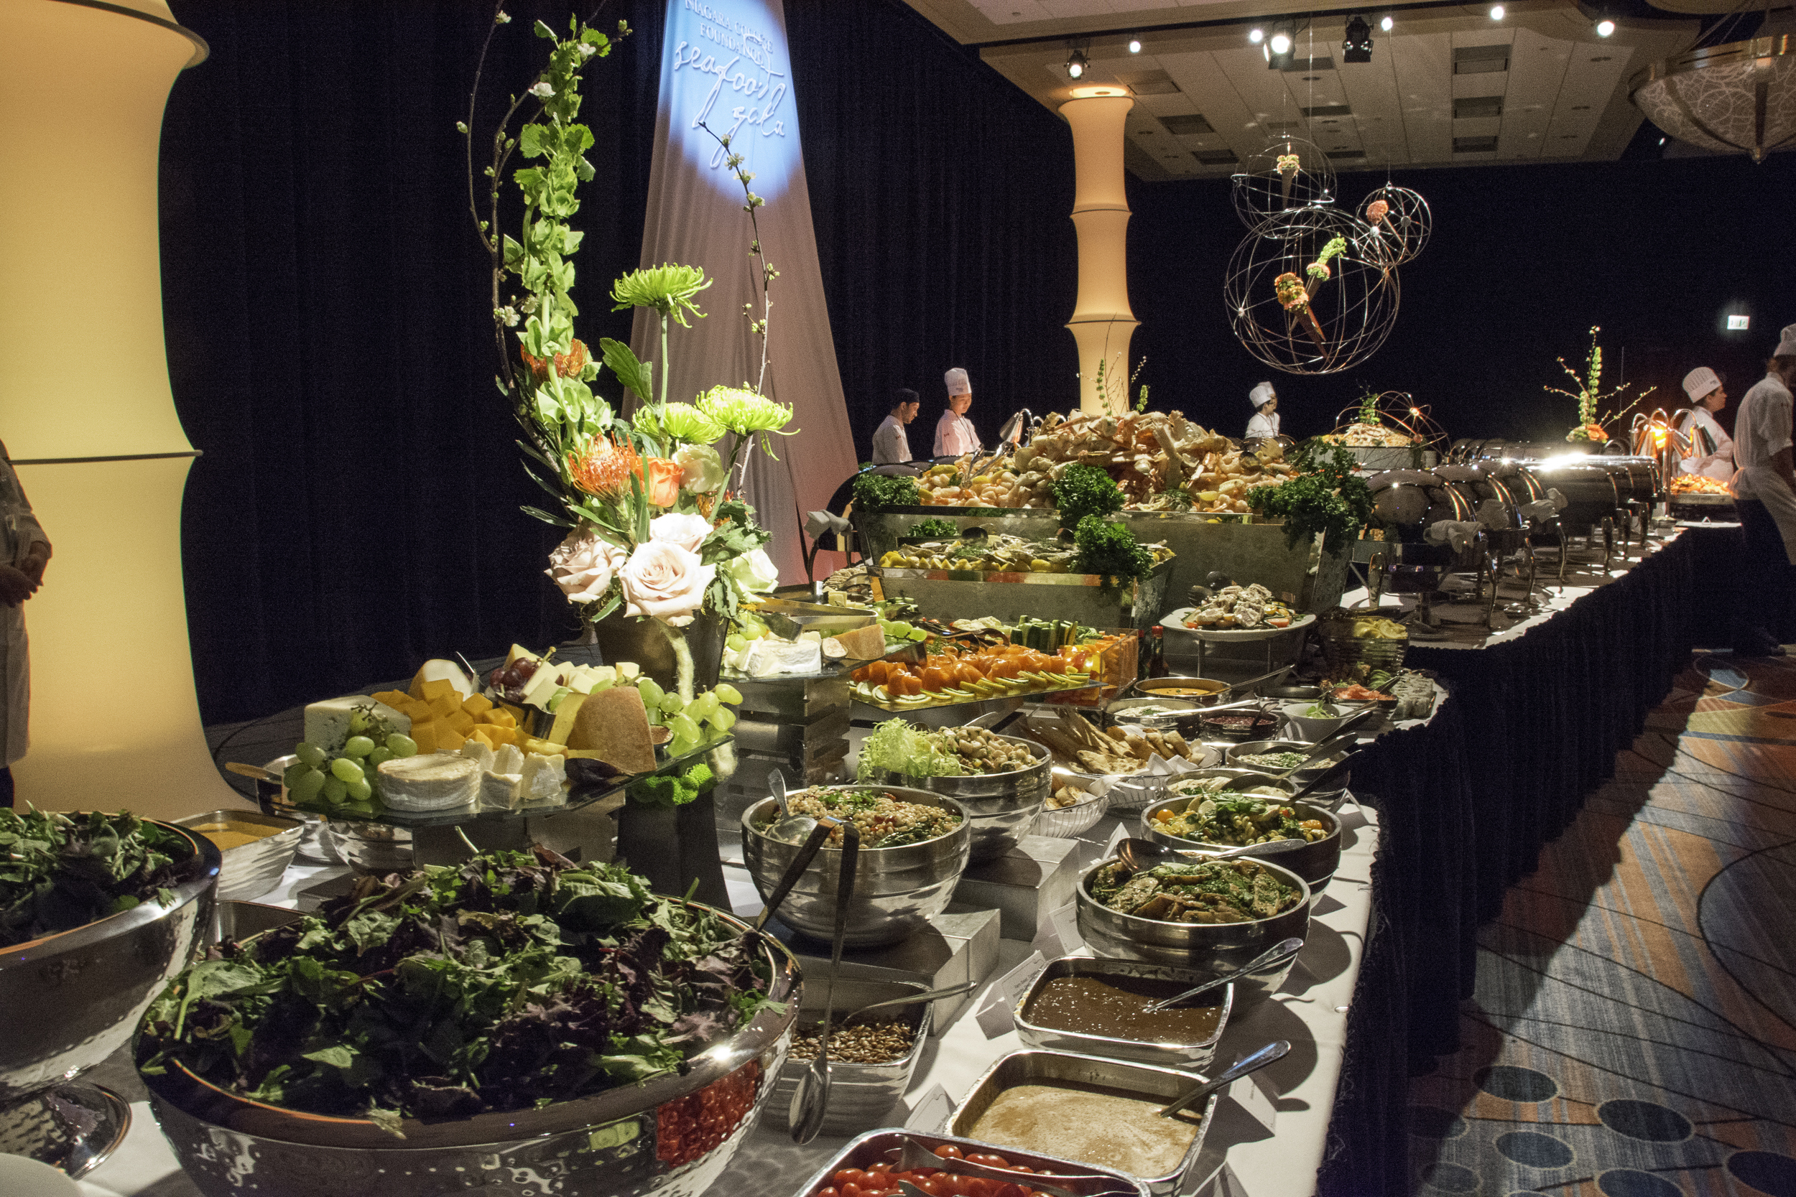
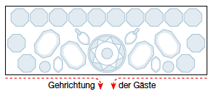
Theoretische Grundlagen Wie ist ein Buffet aufgebaut?
Stationäres Buffet
Kleine Buffets:
meist asymmetrischer Aufbau, Zugang von einer Seite
Große Buffets:
meist symmetrischer Aufbau, Zugang von zwei Seiten
Flying Buffet
Fingefood
nacheinander gemäß Speisenfolge serviert (Vor-, Haupt- und Nachspeisen)
Notes:
Stationäre Buffets
Zentrum nach Außen: Fisch- und Fleisch mit passenden Saucen, Vorspeisen, Salate, Käse, Obst und Süßspeisen
im Zentrum Schauplatte, große Deko, Eisskulptur etc.
Flying Buffets
besondere Veranstaltungen (z.B. Konzerte, Eröffnungen, etc.)

Slide 9
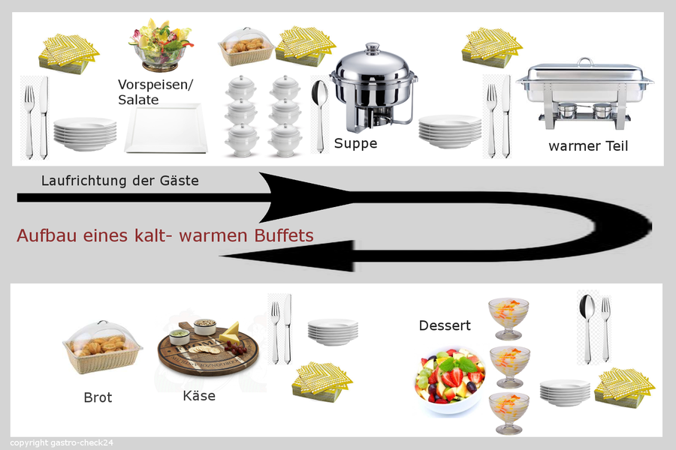
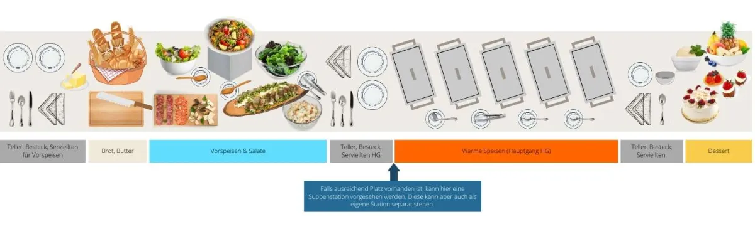
Theoretische Grundlagen Wie ist ein Buffet aufgebaut?
Anordnung
Linear : Nach Besteck, Geschirr, Servietten sind Speisen nacheinander angeordnet (Vor-, Haupt- und Nachspeisen)
Geschlossene Reihe, Insel, Stationen oder Räume
Verkehrsfluss und Zugänglichkeit
Raumgestaltung und -beschaffenheit

Slide 10
Umsetzung Wie wird das Thema Buffet umgesetzt?

Slide 11
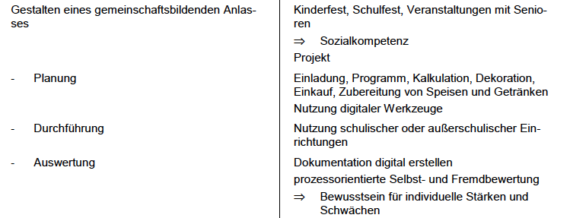
Umsetzung Wie wird das Thema Buffet umgesetzt?
Lehrplanbezug
Lehrplan WTH/S, Klassenstufe 9, LB 4: Leben im privaten Haushalt
Notes:
Bestandteil Projekt Sommerfest Klasse: Eltern, Geschwister, SuS, Klassenlehrerin/-lehrer
Gruppen bestehen bereits
Komplexe Arbeit/Leistung

Slide 12
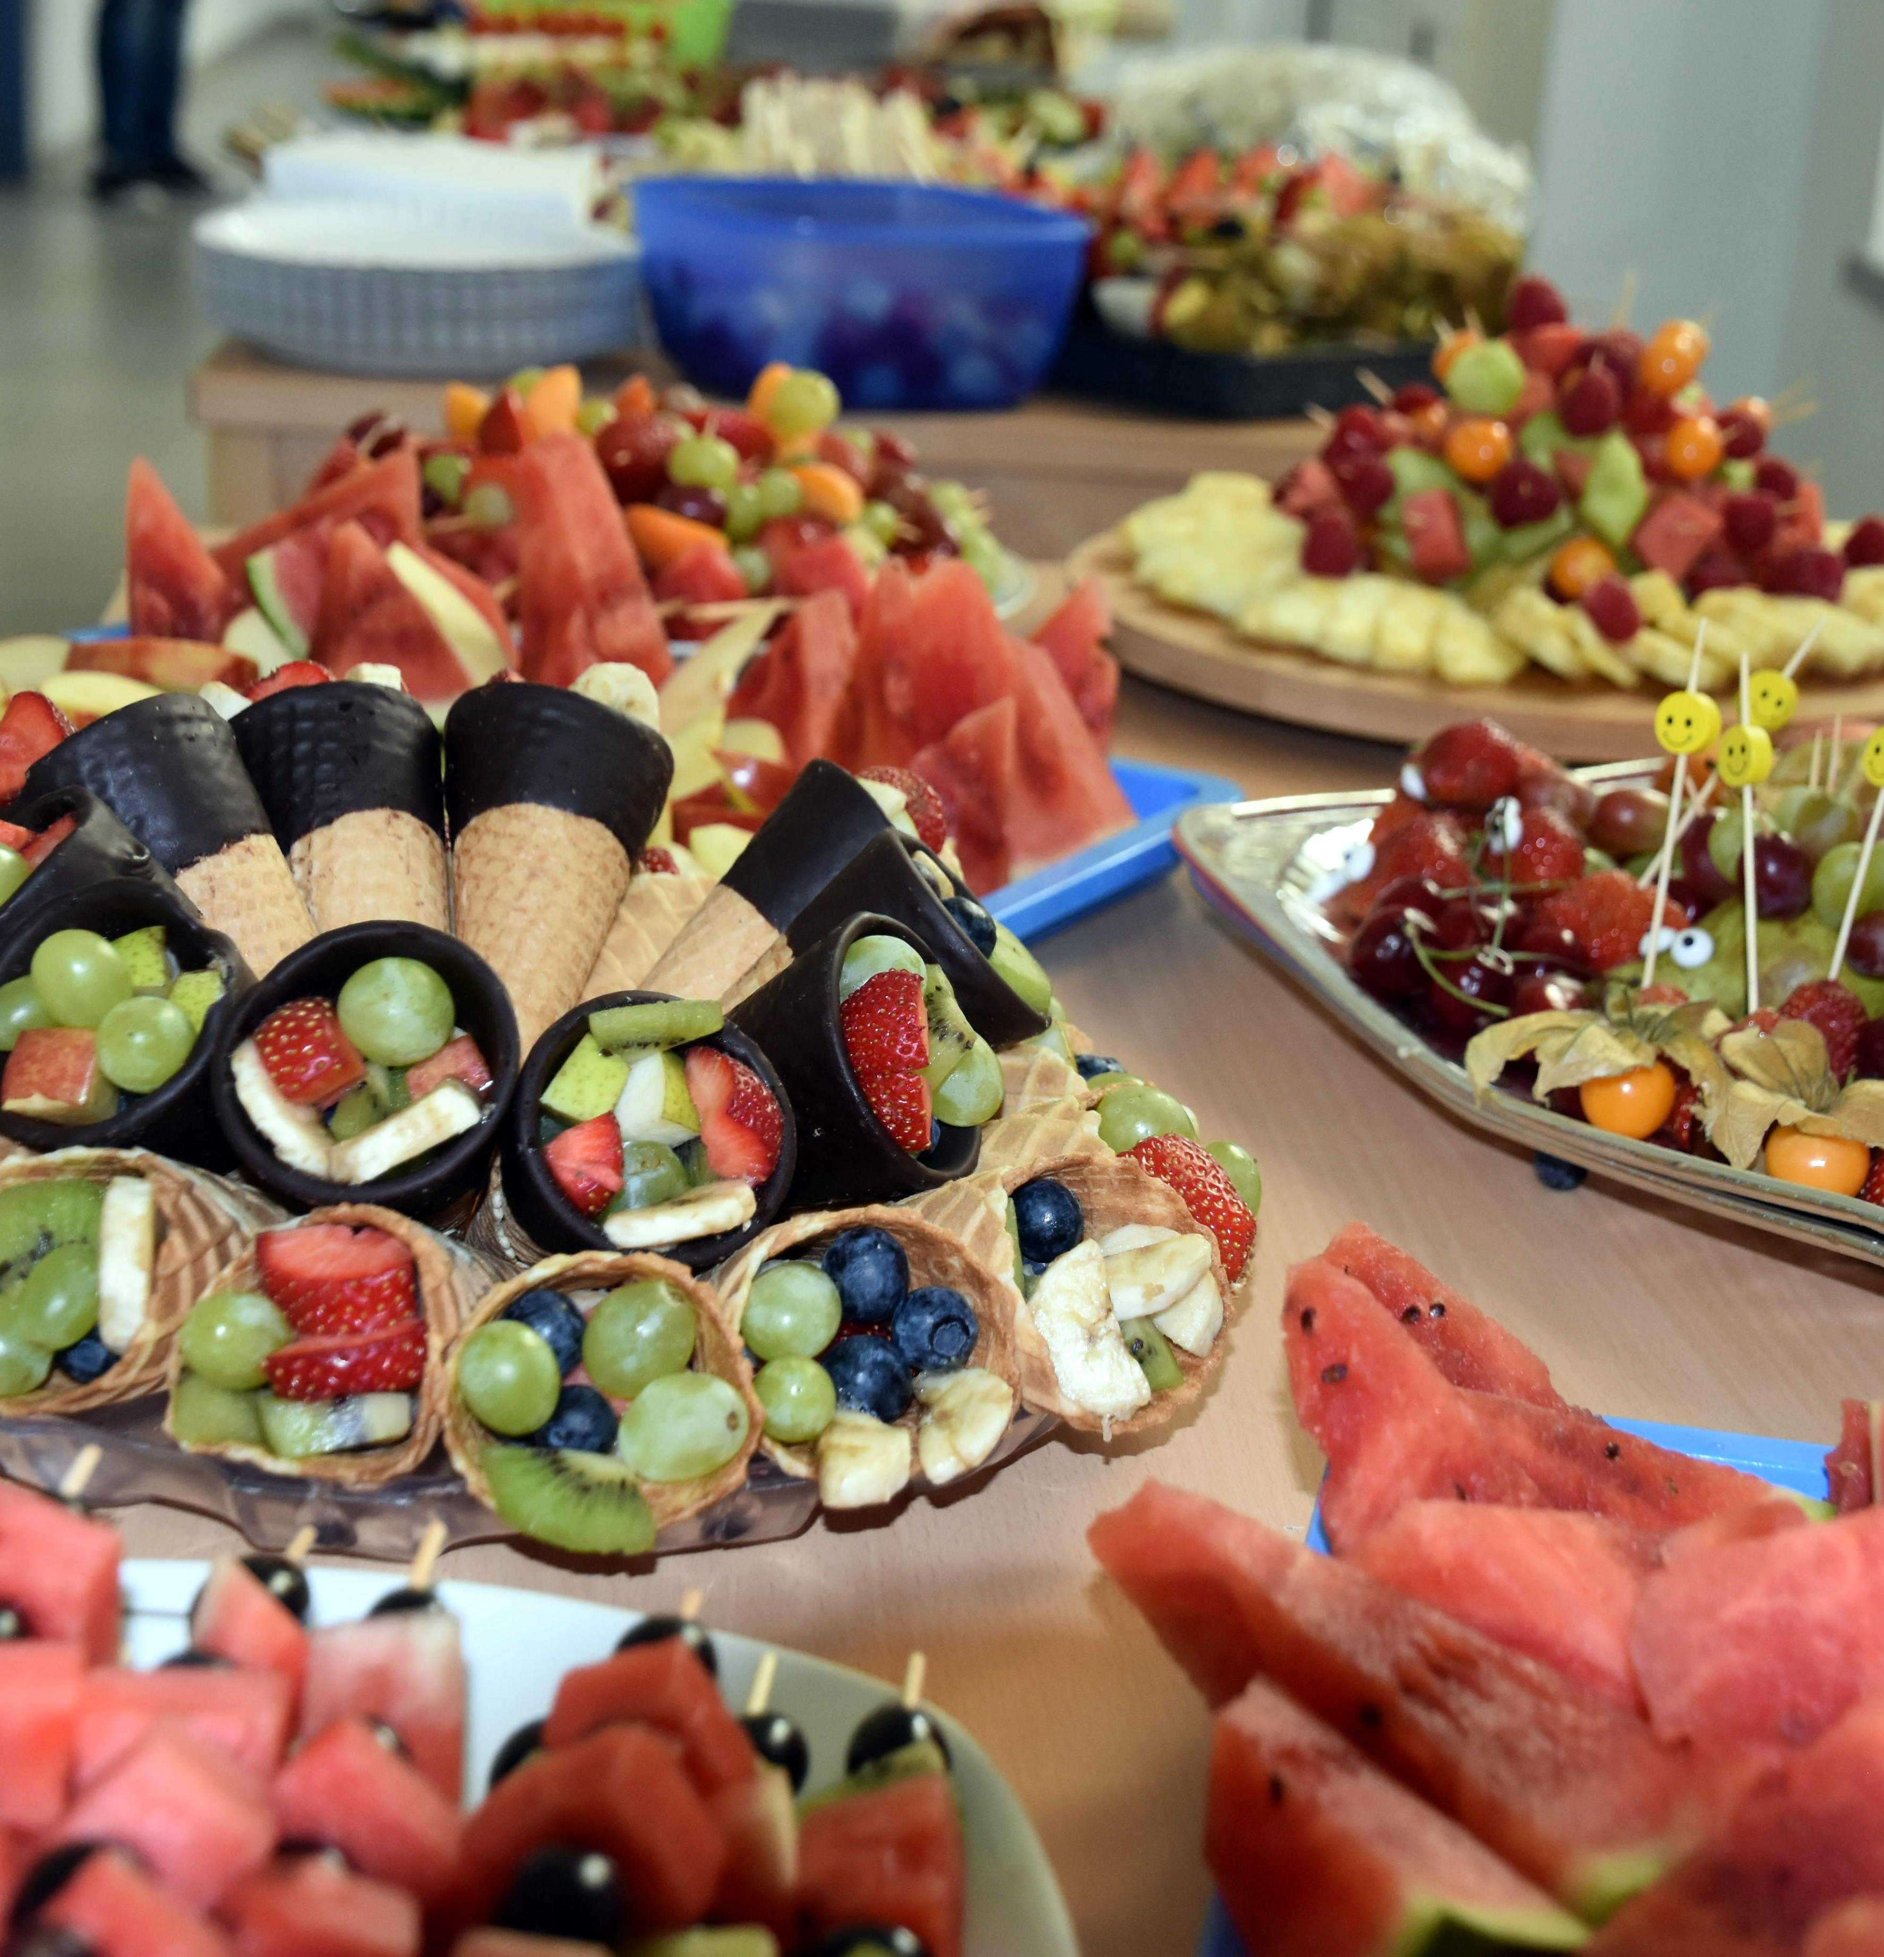
Umsetzung Wie wird das Thema Buffet umgesetzt?
Vorerfahrung SuS
Techniken der Zubereitung
Arbeitsschutz / Hygiene Lehrküche
Gruppenarbeit / Projektarbeit
Zeithorizont
Theorie / Übung Buffet 90 Minuten (2x 45 Minuten , 10 Auf- und Abbau – Pause wird nachgeholt)
Planung / Erstellung Projektmappe Teil II und Kurzvortrag 90 - 135 Minuten
Zubereitung / Anordnung 90 Minuten
Voraussetzungen
Raumgröße
Anzahl Tische, Besteck, Geschirr, Servietten
6 Küchenarbeitsplätze (abhängig von Gruppengröße)
Gruppengröße 5 SuS

Slide 13
Umsetzung Wie wird das Thema Buffet umgesetzt?
Grobziel
Die Schülerinnen und Schüler gestalten ein Buffet zum Thema Gesund durch die Sommerferien.
Feinziele
Die Schülerinnen und Schüler gewinnen Einblicke in die Arten und den Aufbau von Buffets, indem sie Begriffe und Bilder den passenden Definitionen zuordnen.
Die Schülerinnen und Schüler festigen die gewonnen Einblicke, indem sie Tische anordnen, mit Tischwäsche eindecken sowie Speisen, Besteck, Geschirr und Servietten platzieren.
.

Slide 14
Umsetzung Wie wird das Thema Buffet umgesetzt?
Unterrichtsverlaufsplanung – Theorie und Übung
Zeit | Phase | Lehrer- / Schülerinteraktion | Sozialform / Methode | Medien / Materialien
10' | Einleitung | Begrüßung Impuls (Bilder Buffet) und Impulsfragen - “Was seht ihr auf den Bildern?“, “Was könnte auf den Bildern dargestellt sein?“ - durch Lehrenden. Lernende betrachten Bild und beantworten Impulsfrage. Lehrender stellt Unterrichtsablauf und –ziele vor und beantwortet Fragen. Lehrende stellen Fragen. | PL UG Blitzlicht | Interaktive Tafel PPP-Einleitung (Bilder, Thema, Ablauf, Ziele)
15' | Erarbeitung 1 | Lehrender verteilt AB „Was ist ein Buffet?“ und beantwortet Verständnisfragen. Lehrende lesen AB und stellen Verständnisfragen. Lehrende bearbeiten und lösen Zuordnungsaufgabe. Lehrender beobachtet und motiviert, wenn nötig. | PL UG EA | Interaktive Tafel AB „Was ist ein Buffet?“
10' | Sicherung 1 | Lernende präsentieren Ergebnis AB. Lehrender korrigiert und präsentiert schrittweise Musterlösung. Lernende korrigieren ihr Ergebnis eigenständig, wenn nötig. Lernende sichern AB mit richtigem Ergebnis im Hefter. | PL UG | Interaktive Tafel Musterlösung AB
PL: Plenum: UG: Unterrichtsgespräch; EA: Einzelarbeit; GA: Gruppenarbeit; PPP: PowerPoint-Präsentation

Slide 15
Umsetzung Wie wird das Thema Buffet umgesetzt?
Unterrichtsverlaufsplanung – Theorie und Übung
Zeit | Phase | Lehrer- / Schülerinteraktion | Sozialform / Methode | Medien / Materialien
40‘ (+10‘ ) | Erarbeitung 2 | Lernende bereiten Raum vor. Lehrender verteilt AB „Übung - Wie wird ein Buffet aufgebaut?“. Lernende bauen Buffet nach Aufgabe/Anleitung AB auf. Lehrender beobachtet, gibt Hinweise, beantwortet Fragen. Lernende betrachten Ergebnis der anderen Lernenden und beantworten Fragen AB. Lernenden stellen Raumordnung wieder her. | GA Gallery Walk | Interaktive Tafel AB „Übung - Wie wird ein Buffet aufgebaut?“
10' | Sicherung 2 | Lehrende präsentieren Ergebnis AB. Sicherung Ergebnisse (Gemeinsamkeiten/Unterschiede) durch Lehrenden an interaktiver Tafel und Bereitstellung digital. Lernende sichern AB im Hefter. | PL UG | Interaktive Tafel AB „Übung - Wie wird ein Buffet aufgebaut?“
5' | Abschluss | Lehrender verteilt AB „Feedback“ Lernende beantworten Fragen AB. Lehrender sammelt AB ein (Präsentation Ergebnisse, anonym folgende Unterrichtsstunde) Ausblick und Verabschiedung durch Lehrenden. | PL UG | Interaktive Tafel AB “Feedback“
PL: Plenum: UG: Unterrichtsgespräch; EA: Einzelarbeit; GA: Gruppenarbeit; AB: Arbeitsblatt; PPP: PowerPoint-Präsentation

Slide 16
Umsetzung Wie wird das Thema Buffet umgesetzt?
Aufgabenstellung Planung
Stelle für das Sommerfest der Klasse, gemeinsam mit deinen Teammitgliedern, ein stationäres Buffet zum Thema: Gesund durch die Sommerferien zusammen.
Es ist heiß! Beachte deshalb, dass euer Buffet aus kalten Speisen bestehen soll. Überrascht eure Gäste mit abwechslungsreichen Speisen (3 Speisen pro Gruppe, davon eine Süßspeise) sowie einem passend dekorierten und angeordneten Buffet in der Aula.
Trinken ist wichtig – besonders im Sommer. Triff eine passende Getränkeauswahl (2 Getränke, davon 1 selbst zubereitetes).
Der Preis ist – auch – heiß! Vergesst nicht die Kosten für Dekoration und Zutaten zu kalkulieren.
Dazu müsst ihr …
Notes:
Beispiel: Dazu müsst ihr…
1. In der Gruppe passende Speisen und Getränke zusammenstellen. Auswählen und Rezepte

Slide 17
Umsetzung Wie wird das Thema Buffet umgesetzt?
Aufgabenstellung Zubereitung Getränke und Speisen
Ordne und dekoriere, gemeinsam mit deinen Teammitgliedern, euer geplantes Buffet in der Aula.
Schon fertig? Dann ist es endlich Zeit zum Kochen!
Bereite in deiner Gruppe die geplanten Speisen und das Getränk für das Sommerfest zu. Beachtet die Einhaltung der Küchen- und Hygieneregeln.
Alles fertig? Dann platziere die Speisen und das Getränk auf eurer vorbereiteten Tafel.
Notes:
Beispiel: Dazu müsst ihr…
1. In der Gruppe passende Speisen und Getränke zusammenstellen. Auswählen und Rezepte

Slide 18
Umsetzung Wie wird das Thema Buffet umgesetzt?
Dein Feedback
zur Planung und Umsetzung eines Buffets
Deine Meinung ist gefragt! Dein Feedback ist anonym. Denk über folgende Fragen nach und beantworte sie. Begründe deine Antworten.
Was hat dir gefallen? Was hat dir nicht so gut gefallen?
Was ist dir besonders gut gelungen? Was musst du noch üben?
Was könnte am Unterricht geändert oder besser gemacht werden?
Weitere Ideen und Hinweise?

Slide 19
Vielen Dank für eure Aufmerksamkeit!

Slide 20
Quellen

Slide 21
Quellen
Hermann, Jürgen F./Notnagel, Thea/Notnagel Dieter (2000): Lehrbuch für Köche. Fachstufen, 2. Auflage. Hamburg: Fachverlag Leipzig
o. V. (2023): Buffet Aufbau für Brunch, Bankett, Catering und Frühstück im Hotel. Online unter URL: https://g-wie-gastro.de/abteilungen/bankett/das-buffet.html [Abruf: 01.06.2024]
Staatsministerium für Kultus (2019): Lehrplan Oberschule. Wirtschaft-Technik- Haushalt/Soziales. SMK: Dresden. Online unter URL: http://lpdb.schule- sachsen.de/lpdb/web/downloads/63_lp_os_wth_2019.pdf?v2 [Abruf: 01.06.2024]

